Slide 1
Технологія ЧПКМ (читання і письмо для розвитку критичного мислення)

Slide 2
Це є спільний проект освітян усього світу. Мета такої співпраці – розробити і запропонувати школі навчальні методики, що розвивають критичне мислення учнів будь-якого віку, на матеріалі будь-якого предмета.
Система пропонує такий підхід до викладання, який привчає учнів до критичного аналізу, формує власну думку, навчає коректному скептицизму, зіставленню інформації з протилежних точок зору, розробці системи доказів на підтримку певної точки зору, вчить ретельно досліджувати нову інформацію, просіювати її, оцінювати нові ідеї, вирішувати, що важливо, а що ні, визначати загальну цінність нових знань на основі власних потреб і цілей.
Початок технології ЧПКМ - опрацювання інформації, кінець - прийняття рішення.

Slide 3
ЧПКМ - це інтерактивні стратегії, що занурюють учнів у справжній процес уміння. Навчання учнів є ефективнішим, коли вони використовуватимуть цілий репертуар міні стратегій мислення, а не одну з них.
В технологію ЧПКМ входять такі стратегії:
тренування; сенкан; титанік;
позначки; ЗХВ; кубування
передбачення; карусель; кола вена;
сітка алверманна; портфель оцінювання ; шпаргалка;
робота в парах; трьохступеневе інтерв'ю; парне читання;
порушена послідовність; щоденник подвійних нотаток.

Slide 4
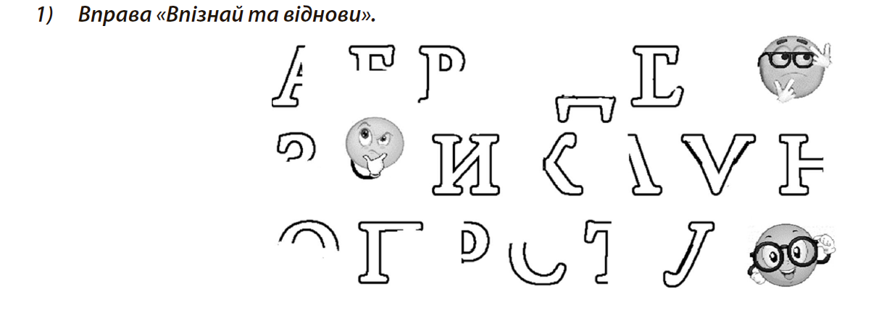



Slide 5
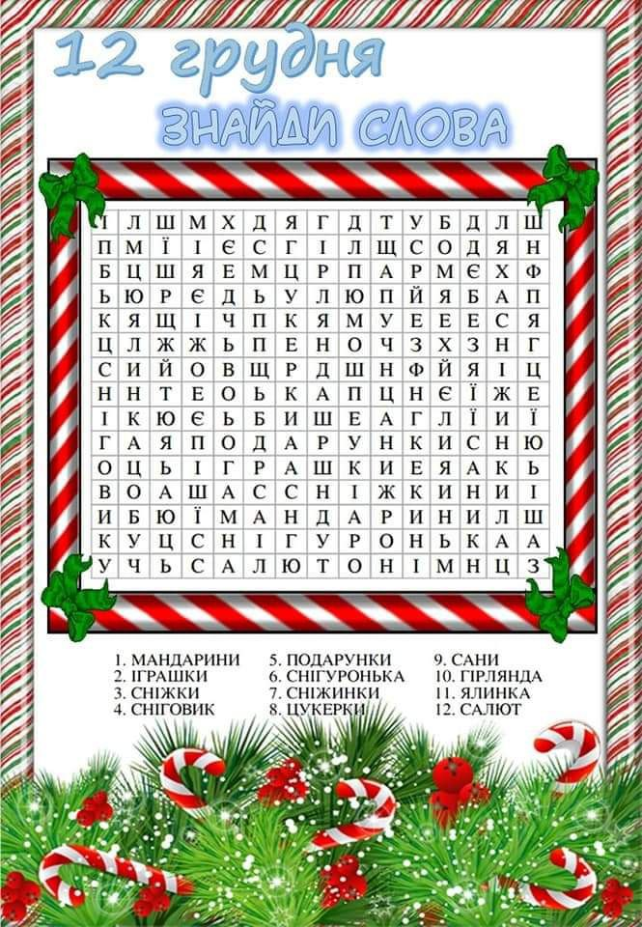
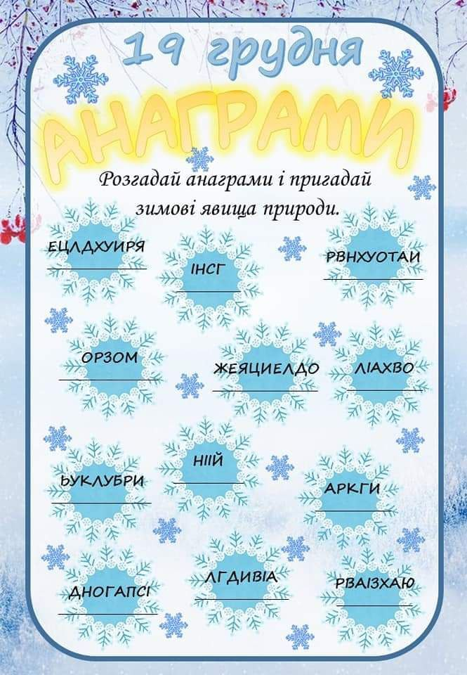

Slide 6
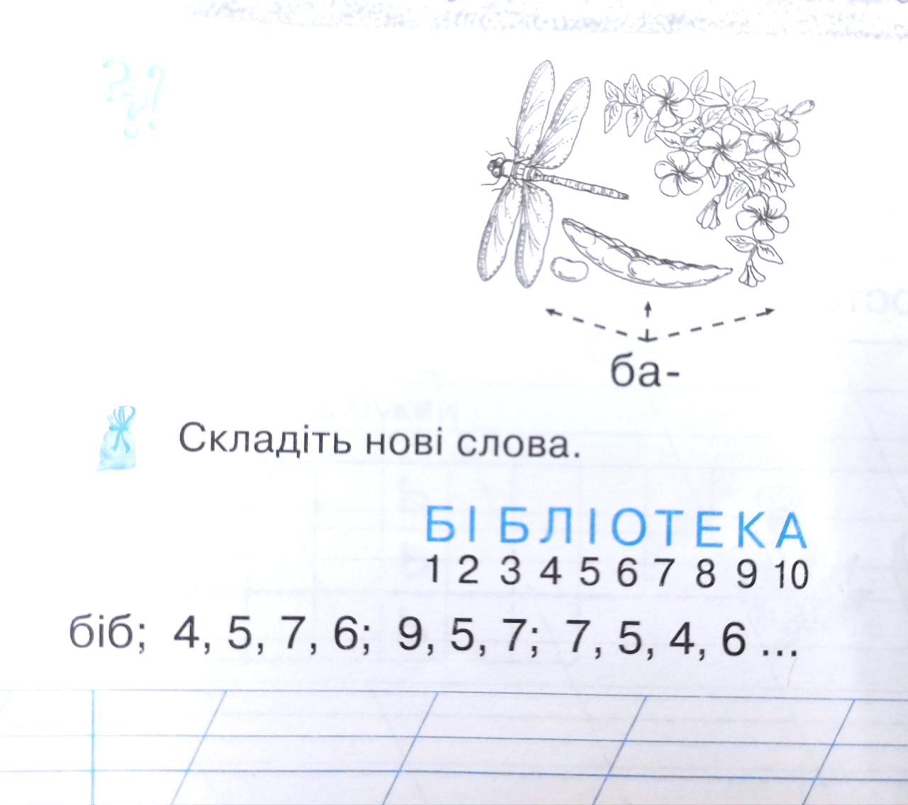
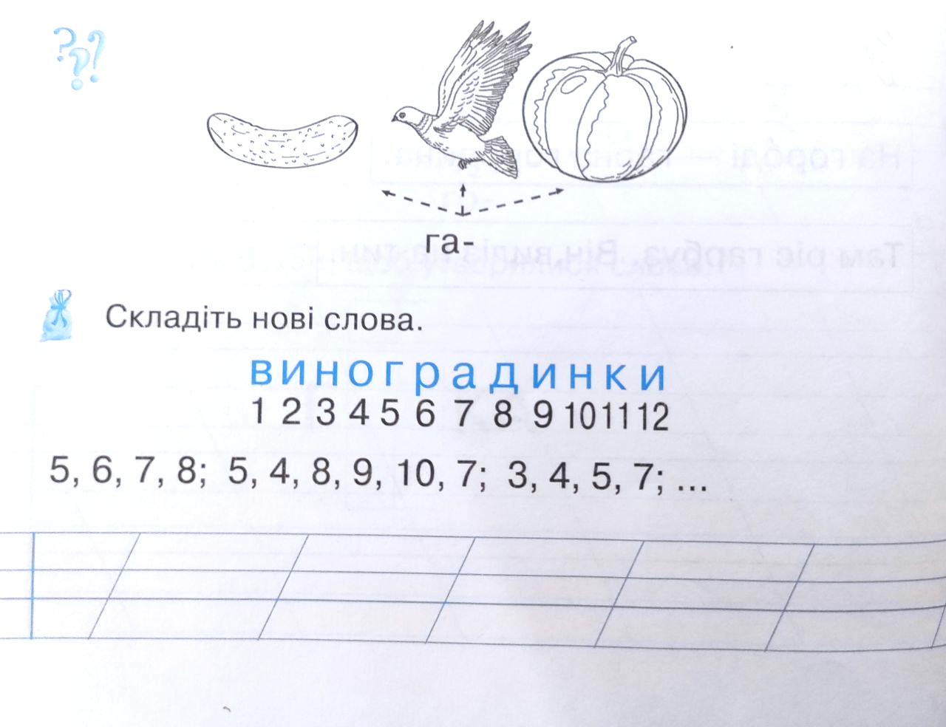

Slide 7
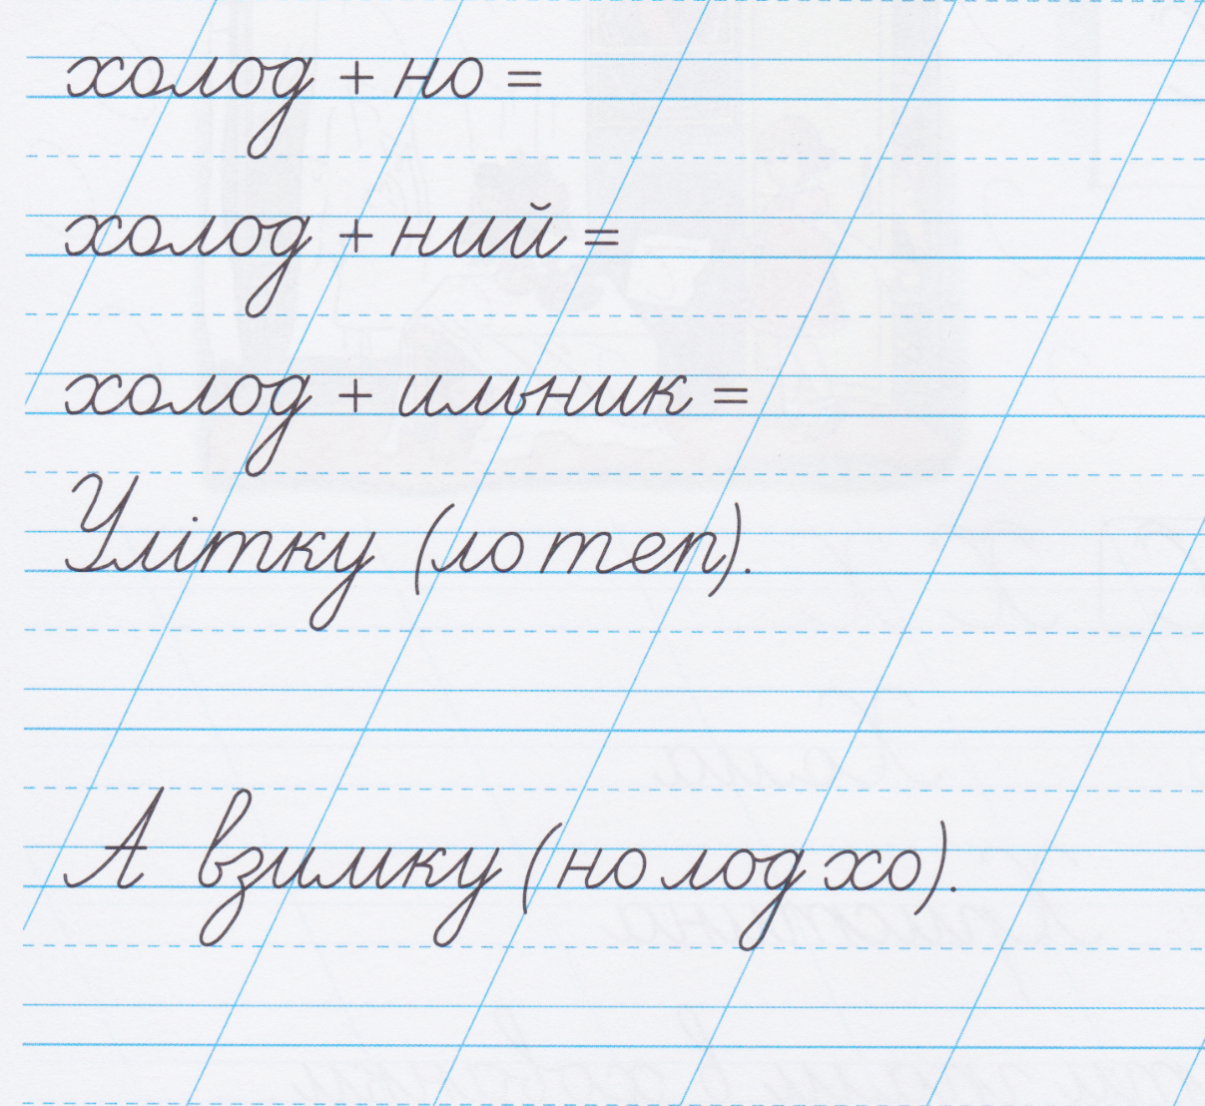

Slide 8
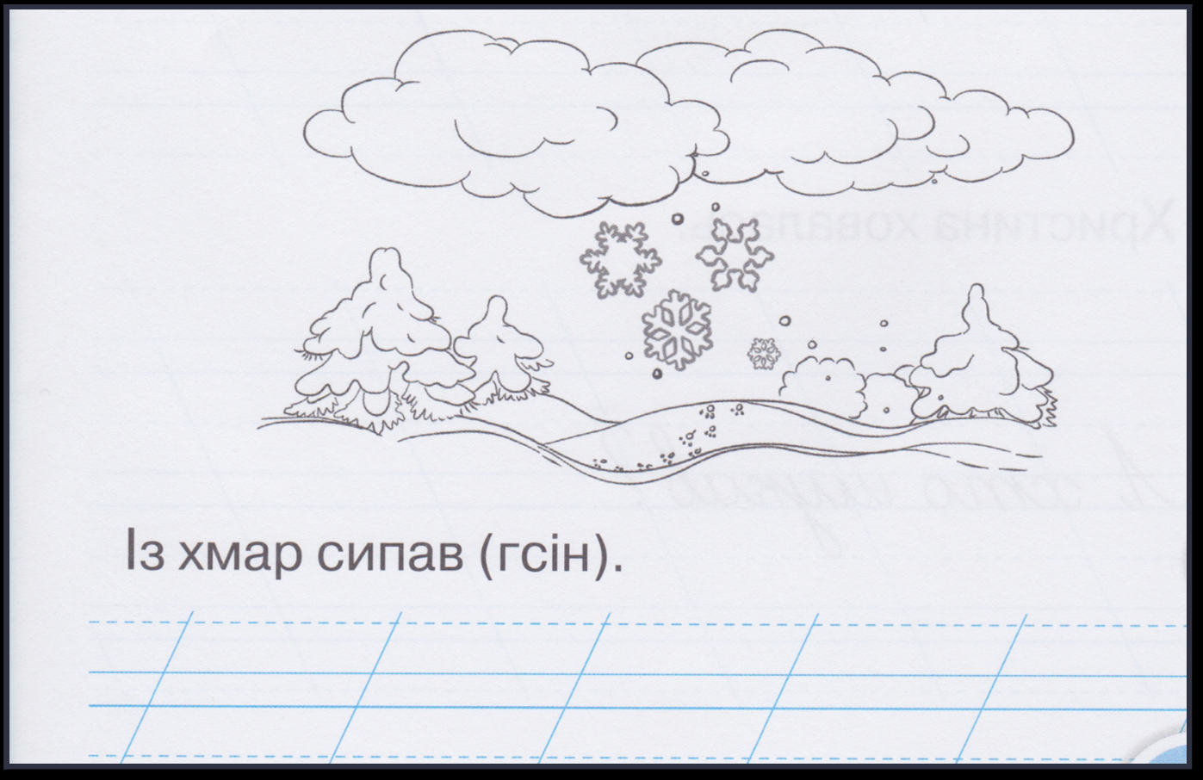
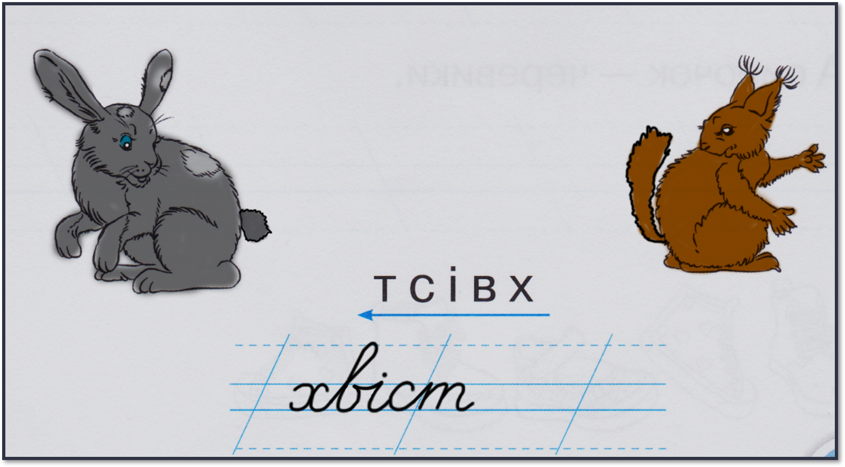
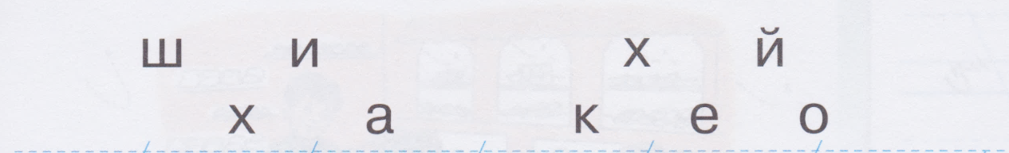

Slide 9
